Slide 1
第五章 时频测量
本章要点：
时频关系与时频标准及频率的测量方法
电子计数法测频、测周的原理与误差分析
通用计数器的功能与应用及其性能改进的方法
频率稳定度的概念、表征方法和时域、频域测量原理
调制域测量的原理与应用

Slide 2
5.1 概 述
5.1.1 时频关系
“时刻”,
指某事件发生的瞬间。如t_{l}时刻开始出现，在
t₂时刻消失；通常要与年月日时分秒关联 。
“时间 ”
“间隔”,
即两个时刻之间的间隔，表示该事件持续了多
久.如图中，Δt =t₂-t_{l}是两时刻之间的“间隔”,
即矩形脉冲持续的时间长度。
“周期”是指同一事件重复出现的时间，
如T。
U
“频率”是单位时间（1秒）内周期性事
件重复的次数，单位是赫兹Hz。
t₁
t₂
t₃
t₄
t
0
T
图5.1 时频关系示意图

Slide 3
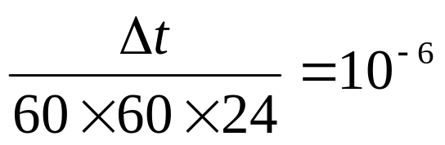
频率标准
时间标准
振
荡
分
频
计
数
译
码
驱动
液晶屏
电子表走时是否准确取决于
石英晶体作振荡器设石英晶
体振荡器日频率稳定度为10⁻⁶
32768Hz
（2¹⁵Hz）
2¹⁵
1秒
60
1分
60
1小时
24
日
则日误差：
图5.2 电子表的组成原理

Slide 4

5.1.2 时频基准
时间的单位是秒。随着科学技术的发展，“秒”的定义曾作过三
次重大的修改：
1.世界时秒（UT）
由天文观测得到的，以地球自转周期为标准而测定的时间称为
世界时（UT）。定义地球自转周期的 1／86400作为世界时的
1s，零类世界时（UT0），其准确度在10⁻⁶量级。
校正后的世界时称为第二类世界时（UT2）,其准确度在3×10⁻⁸
量级。
历书时秒作为时间单位提高到十亿分之一秒，即1×10⁻⁹量级。
世界时秒是与年、月、日、时、分、秒相关联的，属年历计时。
太阳
地球

Slide 5
2.原子时秒（AT）
从宏观世界转向微观世界，利用原子能级跃迁频率作为计时标
准。1967年10月第13届国际计量大会正式通过了秒的定义：
“秒”是Cs133原子基态的两个超精细结构能级［F=4，m_{F}=0］
和［F=3，m_{F}=0］之间跃迁频率相应的射线束持续9192631770
个周期的时间”
跃迁频率很高很稳定
F=4
m_{F}=0
9192631770个周期=1秒
F=3
m_{F}=0
为原子时秒(记作AT)。并自1972年1月1日零时起，时间单位秒
由天文秒改为原子秒。这样，时间标准改为由频率标准来定义，
其准确度可达±5×10⁻¹⁴，是所有其它物理量标准远远不及的。

Slide 6
3.协调世界时秒（UTC）
世界时和原子时之间互有联系，可以精确运算，但不能彼此取
代，各有各的用处。
原子时只能提供准确的时间间隔，而世界时考虑了时刻（年
月日时分秒）和时间间隔。
协调世界时秒（UTC）是原子时和世界时折衷的产物，即用闰
秒的方法来对天文时进行修正。这样，国际上则可采用协调世
界时来发送时间标准，既摆脱了天文定义，又使准确度可提高
4～5个数量级。现在各国标准时号发播台所发送的就是世界协
调时UTC，其准确度优于±2×10⁻¹¹。我国的中国计量科学院、
陕西天文台、上海天文台都建立了地方原子时，参加了国际原
子时（TAI）200多台原子钟联网进行加权平均修正，作为我国
时间标准由中央人民广播电台发布。

Slide 7
5.1.3 频率测量方法
电桥法
频响法
谐振法
模拟法
拍频法
比较法
±1×10⁻²量级
差频法
李莎育图形法
频率测量方法
示波法
测周期法
电容充放电式
计数法
电子计数式
±1×10⁻⁸～±1×10⁻¹³量级

Slide 8
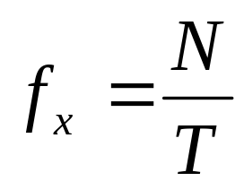
5.2 电子计数法测量频率
5.2.1. 电子计数法测频原理
1.基本原理
根据频率的定义，若某一信号在T秒时间内重复变化了N次，则
该信号的频率为：
（5.2）
门电路复习：
A
0
0
1
1
B
0
1
0
1
C
0
0
0
1
A
1/0
与门
c
1/0
B
1/0
同理“或”门、与非、或非门等也有类似功能。

Slide 9
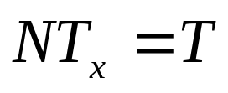
T_{x}
……
与
门
C
N
A
……
B
T
1s
T
1s
图5.3 测频的原理
由图可见：
因此
重点掌握
实现了测频原理：“定时计数”
实质：比较法

Slide 10
2．组成框图
图5.4是计数式频率计测频的框图。它主要由下列四部分组成。
A
A
输入电路
D
主
门
E
0
计数一
显示
t
B
C
时基电路
0
t
门 控
控制电路
C
T
B
晶 振
分 频
0
T_{x}
t
D
T_{x}
0
t
E
N
T_{x}
0
t

Slide 11
1)时基（T）电路
两个特点：
(1)标准性 闸门时间准确度应比被测频率高一数量级以上，故
通常晶振频率稳定度要求达10⁻⁶～10⁻¹⁰。（恒温糟）
(2)多值性 闸门时间T不一定为1秒，应让用户根据测频精度和
速度的不同要求自由选择。例如：
1kHz 100Hz 10Hz 1Hz 0.1Hz
1ms 10 ms 0.1s、 1s、 10s 等。
门控（双稳）电路：
T
T

Slide 12
2)输入电路
u_{s}
由放大整形电路和主门电路组成。
A输入
0
t
被测输入周期信号（频率为f_{x}，
周期为T_{x}）经放大、整形、微分
得周期Tx的窄脉冲，送主门的一
个输入端。
(T₀或F_{x} )
放大
0
t
整形
0
t
微分
0
t
图5.5 输入电路工作波形图

Slide 13
3)计数显示电路
这部分电路的作用，简单地说，就是
计数被测周期信号重复的次数，显示
被测信号的频率。它一般由计数电路、
逻辑控制电路、译码器和显示器组成。
准备期
（复零，等待）
4)控制电路
测量期
控制电路的作用是产生各种控制信号，
去控制各电路单元的工作，使整机按
一定的工作程序完成自动测量的任务。
在控制电路的统一指挥下，电子计数
器的工作按照“复零一测量—显示”的
程序自动地进行，其工作流程如图5.6
所示。
（开门，计数）
显示期
（关门，停止计数）
图5.6 电子计数器的工作流程图

Slide 14
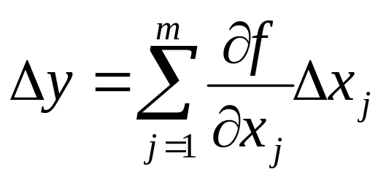
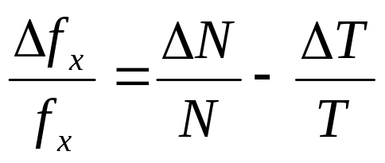
4.2.2. 误差分析计算
由第二章误差传递公式（2.43）
可对式（5.2）
求得
（5.3）
计数误差
时基误差

Slide 15
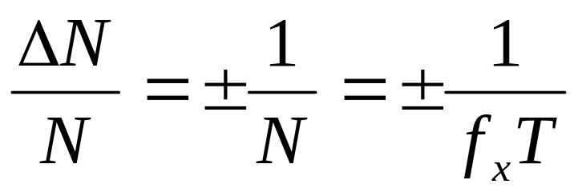
1.量化误差——计数误差、±1误差
在测频时，主门的开启时刻与计数脉冲之间的时间关系是不相
关的，即是说它们在时间轴上的相对位置是随机的。这样，既
便在相同的主门开启时间T，计数器所计得的数却不一定相同。
可能多1个或少1个的±1误差，这是频率量化时带来的误差故
称量化误差，又称脉冲计数误差或±1误差。
T
ΔN=±1
黑门进8个脉冲
1
2
3
4
5
6
7
8
(1)
红门进7个脉冲
1
2
3
4
5
6
7
8
(2)
N=f_{x}T
(a)
图5.7 量化误差

Slide 16
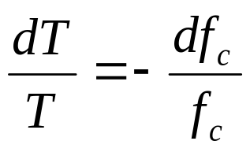
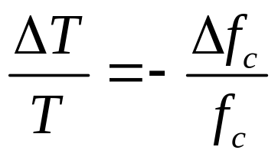
2.闸门时间误差（时基误差、标准时间误差）
误差合成定理
闸门时间不准，造成主门启闭时间或长或短，显然要产生测
频误差。闸门信号T是由晶振信号分频而得。设晶振频率为f_{c}
（周期为T_{c}），则有
=1×10⁻⁷~1×10⁻¹⁰
石英晶体性能和切割方式----生产厂
石英振荡器的输出
频率准确度决定
温度的影响---单、双层恒温糟
振荡电路的质量----电路优化设计

Slide 17
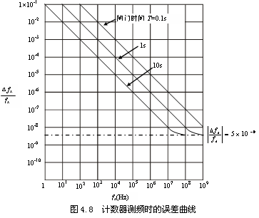
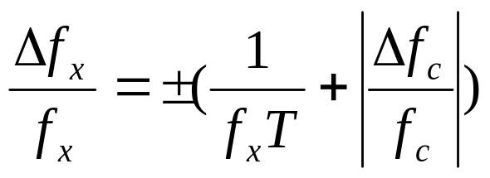
5.2.3. 结论
1.计数器直接测频的误差
主要有两项
即±1误差和标准频率误
差一般总误差可采用分项
误差绝对值合成，即
（5.9）
2.测量低频时，由于±1误
差产生的测频误差大得惊人
图5.8 计数器测频时的误差曲线
例如，fx= 10Hz，T=1s，则由±1误差引起的测频误差可达10％，
所以，测量低频时不宜采用直接测频方法。

Slide 18
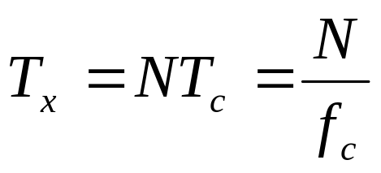
5.3 电子计数法测量时间
本节介绍时间量的测量主要是指与频率对应的周期、相位及时
间间隔等时间参数，重点讨论周期的测量。
5.3.1.电子计数法测量周期的原理
输入电路A
D
B
主
门
E
T_{x}
0
T_{x}
t
T_{x}
B
C
C
T_{x}
输入电路B
门 控
u_{x}
0
T_{x}
t
D
倍 频
晶 振
分 频
T_{c}
0
t
E
N
由右图可得
T_{c}
0
t

Slide 19

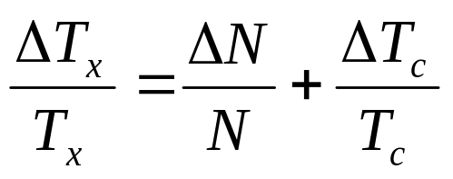
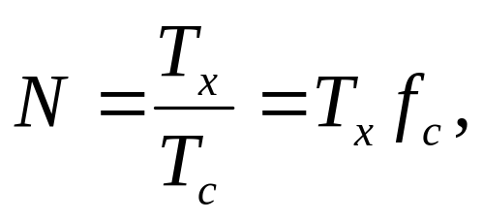
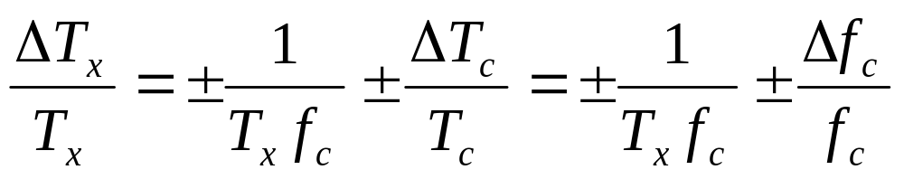
5.3.2. 电子计数器测量周期的误差分析
1.量化误差和基准频率误差
与分析电子计数器测频时的误差类似，这里
，根据
误差传递公式可得
（5.11）
根据图5.10所示的测周原理，由式（5.10）可得
而ΔN=±1
（5.12）

Slide 20
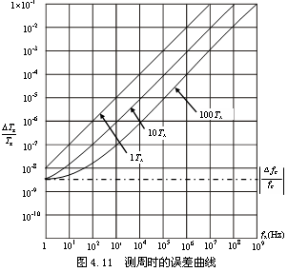
图5.11 计数器测周时的误差曲线

Slide 21

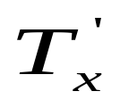
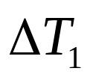
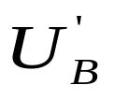
2.触发转换误差
测周时，还有一项触发转换误差必须考虑。图5.12(a)给出了一
个简单的情况，即干扰为一尖峰脉冲Un，UB为施密特电路触
发电平。可见，施密特电路将提前在
触发，于是形成的方
波周期为
，即产生
的误差，称“转换误差”(或触发误差)。
u_{x}=U_{m}Sinω_{x}t
A´₁
·
·
·
A₁
A ₂
U_{B}
b
T_{x}
U_{n}
α
A´₁
A₁
U_{n}
ΔT₁
T_{x}
ΔT₁
T´_{x}
a
(a)
(b)
图5.12 转换误差的产生与计算

Slide 22
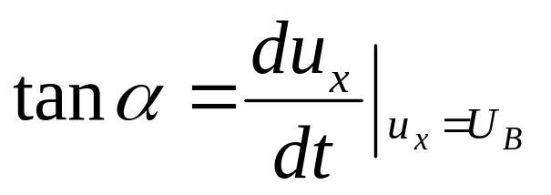
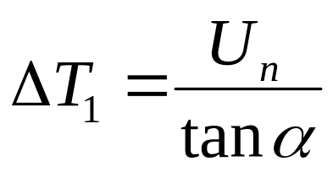
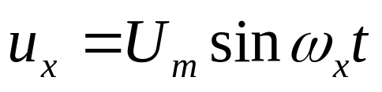
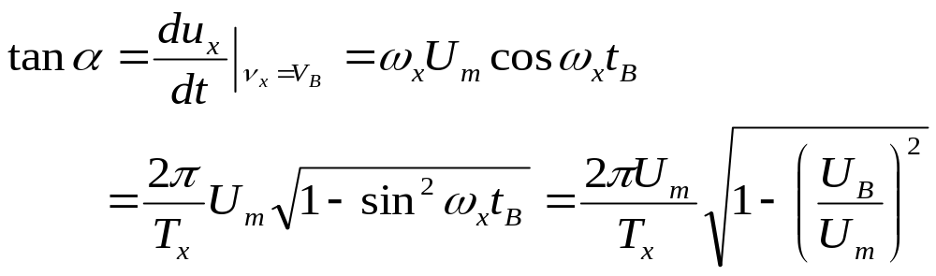
从图可得
（5.13）
式中U_{n}——干扰或噪声幅度。
设被测信号为正弦波

Slide 23
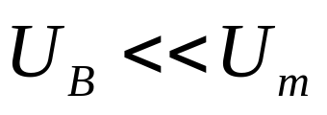
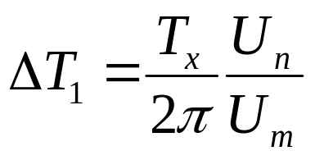
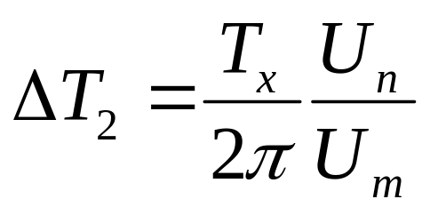
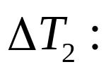

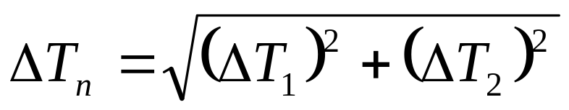
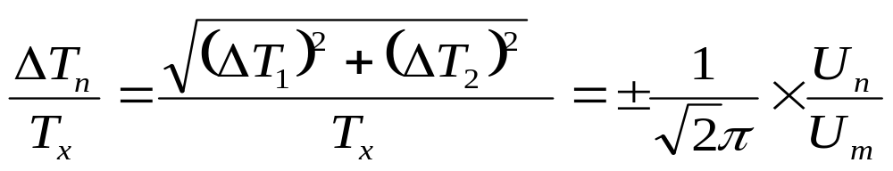
将上式代入（5.13），实际上
，得
（5.14）
式中 U_{m}——信号振幅。
同样，在正弦信号下一个上升沿上(图中A2点附近)也可能存在
于扰，即也可能产生
触发误差
由于干扰或噪声都是随机的，所以
和
都属于随机误差，
我们可按
来合成，于是可得
（5.15）

Slide 24
2.多周期测量
进一步分析可知，多周期测量可以减小转换误差和± 1误差。
我们可以利用图5.13
T_{x}
A₉
A ₁₀
·
A´ ₂
A ₂
A´₉
A´₁₀
·
·
·
·
·
·
·
·
V_{B}
V_{B}
V´_{B}
V´_{B}
T_{x}
ΔT₂
无干扰
T_{1x}
T_{2x}
T_{10x}
10T_{x}
有干扰
ΔT₁
10T´_{x}
ΔT₂
图5.13 多周期测量可减小转换误差

Slide 25


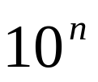
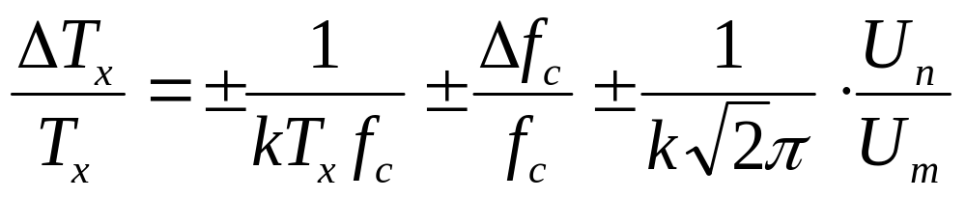
来说明，图中取周期倍增系数10为例，即测10个周期。从图
可见，两相邻周期由于转换误差所产生的
是互相抵消的，
比如，第一个周期T1x终了，这样10个周期引起的总误差与
测—个周期产生的误差一样，经除10，得一个周期的误差为
，可见减小了10倍。
此外，由于周期倍增后计数器计得的数也增加到10n倍，这样，
由±1误差所引起的测量误差也可减小
倍。图4.11中的10T_{x}
和100T_{x}两曲线说明这个结果。
因此，在多周期测量模式下，测周误差表达式要进行修正，令
周期倍增系数为k=
则（5.12）和（5.15）可合写成
（5.16）

Slide 26

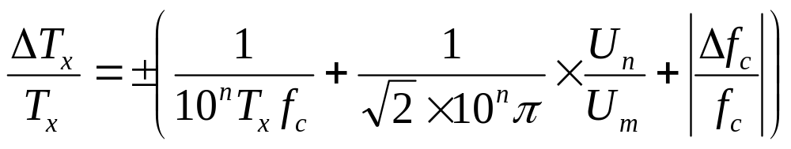
4.结论
1)用计数器直接测周的误差主要有三项，即量化误差、转换误
差以及标准频率误差。其合成误差可按下式计算（将5.16式中
k换成
）：
（5.17）
2)采用多周期测量可提高测量准确度；
3)提高标准频率，可以提高测周分辨力；
4)测量过程中尽可能提高信噪比V_{m}／V_{n}。

Slide 27
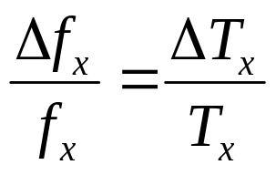
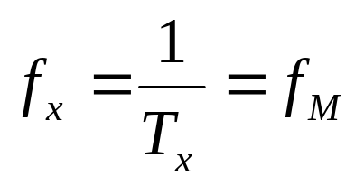
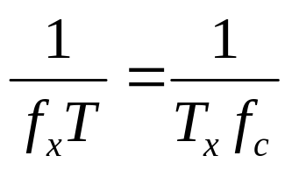
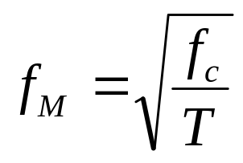
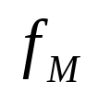

4.3.3 中界频率
研究量化误差（±1误差）对测频和测周的影响。
测频、测周误差相等的频率称为中界频率。
将（5.6）和（5.12）式中
量化误差表达式联立可得
因
令
故
则
式中，
为中界频率，
为标准频率，T为闸门时间。

Slide 28
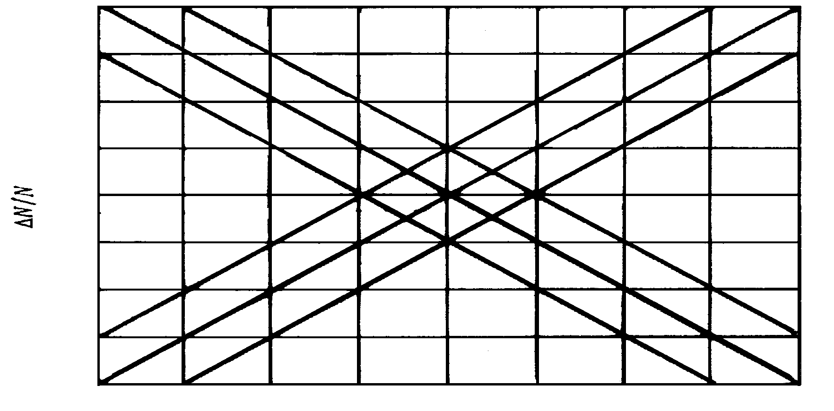

测频的量化误差
测周的量化误差
1
10⁻¹
0.1S
f_{c}=10MHz
T=1S
f_{c}=100MHz
10⁻²
10S
f_{c}=1GHz
10⁻³
10⁻⁴
10⁻⁵
100MHz
10⁻⁶
10⁻⁷
10⁻⁸
1Hz
1KHz
f
1MHz
100MHz
图5.14 测频量化误差与测周量化误差
图5.14中给出了不同闸门时间：0.1s、1s、10s和不同标准频
率：10MHz、100MHz、1000MHz三种情况的交叉曲线。现以
T=1s，
=100MHz为例，可查知
=10kHz。

Slide 29

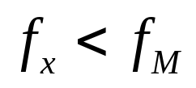
因此，当
宜测频；
当
，宜测周。
这给使用带来不便，要查知所用状态下的中界频率，是当前
通用计数器的缺点，下面将介绍采用双路计数器的方法，
对测频或测周都能实现等精度测量。

Slide 30
5.3.4 时间间隔的测量
1.基本原理
触发沿选择
+
十进制计数器
输入B
起 始
触发器
触发器
-
门控
电路
S
主 门
+
终 止
触发器
触发器
10μS
输入C
-
1μS
10S
1MHz石英
振 荡 器
时基分频器
触发电平、触发极性可调
（a）

Slide 31
输入B起始
输入C终止
门控信号
时标
被计时标数
(b)
（a）组成方框图 （b）工作波形图
图5.15 基本时间间隔测量模式

Slide 32
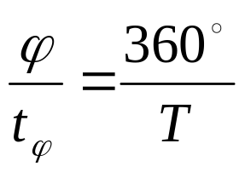

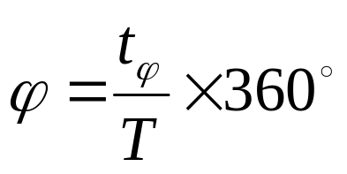
2.相位测量
相位差的测量，见图5.16。
测相位要求两信号：同频
同幅
·
·
t
t_{φ}
φ
T
360º
图5.16 相位差的测量
则
对应的相位可以计得

Slide 33
3.脉冲时间参数测量
①
0.5
0.9
输入信号
②
0.1
触发器输出
③
起始脉冲
④
终至脉冲
⑤
门控信号
τ
t_{r}
图5.17 脉冲宽度测量模式
脉冲上升时间测量模式

Slide 34
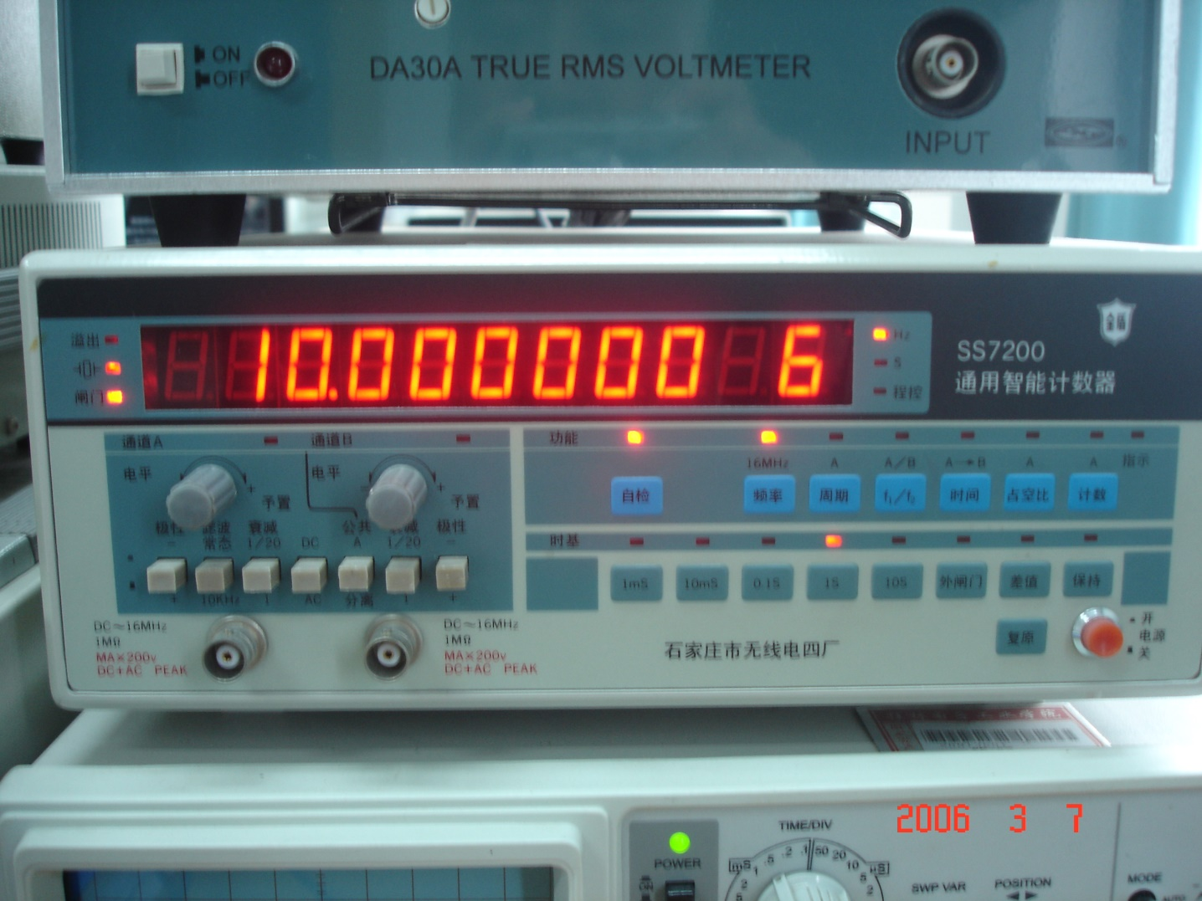
5.4 通用计数器
5.4.1 概述
电子计数器问世于五十年代初期，它是出现最早、发展最快的
—类数字式仪器。今天的电子计数器与其初期相比，面貌已焕
然一新。

Slide 35



5.4.2 通用计数器的功能
通用计数器系列产品很多，但大多都具有：测量频率、周期、多周期平均、时间间隔、自检、频率比、累加计数、计时等功能。这些功能在前面大多已介绍，这里仅对自检、频率比、累加计数等进行补充说明。
1.自检
仪器自检的重要性（如测自装振荡器的频率）
这里有自检的方便条件
T₀
N
……
输入电路A
T₀
主
门
N
f₀=1/T₀
=nf_{c}
=f₀
T
T=k/f_{c}
门 控
NT₀=T
N=T/T₀=k/f_{c}×nf_{c}
=kn
= × =
倍 频
晶 振
分 频
n次
k次
f_{c}
这里有无±1误差？

Slide 36
实际原理框图：
1
主门
N=100000000
3
2
计数、显示
门控双稳
1S
1
0
时标信号选择
×10
10s
闸门时间选择
10ns
1ms
100μs
1s
100ns
10μs
100ms
×2
1ms
1μs
10ms
晶振
÷5
÷10
÷10
÷10
÷10
÷10
÷10
÷10
5MHz
图5.18 自检原理方框图

Slide 37
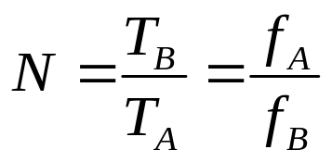
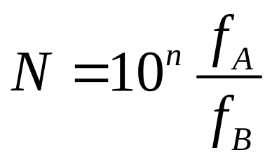
2.频率比(A／B)的测量
频率比A／B是加于A、B两路的信号源的频率比值。根据频率
和周期的测量原理，
T_{A}
f_{A}
1
主门
A
放大、整形
3
2
计数、显示
T_{B}
门控双稳
1
0
T_{B}
B
放大、整形
T_{B}
图5.19 频率比测量原理方框图

Slide 38
3.累加计数(计数A的测量)
主门
1
A
放大、整形
3
2
计数、显示
起始
开门
时间
停止
0
门控双稳
1
停止
起始
图5.20 累加计数原理框图
累加计数是在一定的时间内(通常是比较长的时间内，如自动
统计生产线上的产品数量)记录A信号（如产品通过时传感器
产生的光电信号）经整形后的脉冲个数。

Slide 39
5.4.3 单片通用计数器
本专业首届8024班两位女同学（张伟、杨琪）1984年在广州七所毕业设计题目
7
7
7
7
7
7
7
7
dp
溢出
D₁
a~g
5G7226B
输入A
频率
比
D₈
输入B
外加小数点S₄
累加计数
频率
0.01S
测量显示S₇
消隐显示S₆
外振荡允许S₃
自检
S₂
10K
量程输入
1S
10S
选择S₄
0.1S
功能输入
S₁
10K
周期
时间间隔
控制输入
K₁
复位
10K
保持
复位输入
K₂
保持输入
V⁺
100p
100KΩ
22MΩ
10M
图5.21 累加计数的原理方框图
39p
39p
V⁺
V⁺
V⁺

Slide 40
E312A型通用计数器的技术指标为：
测频范围：1Hz~10MHz
最小输入电压：正弦波时为30mV，脉冲波时为0.1V（峰-峰值）
闸门时间：10ms，0.1s，1s，10s
周期测量范围：10s~0.4μs，倍乘×1，×10，×100，×10³
标准频率：5MHz晶振，倍频后10MHz
准确度和稳定度：±5×10⁻⁸

Slide 41
5.5 测量频率的其他方法
5.5.1 直读法测频
1. 电桥法测频
电桥法测频是指利用电桥的平衡条件和被测信号频率有关这一特性来实现测频。交流电桥能够达到平衡，电桥的四个臂中至少有两个电抗元件，其具体的线路有多种形式。这里以常见的文氏电桥线路为例，介绍电桥法测频的原理。

Slide 42
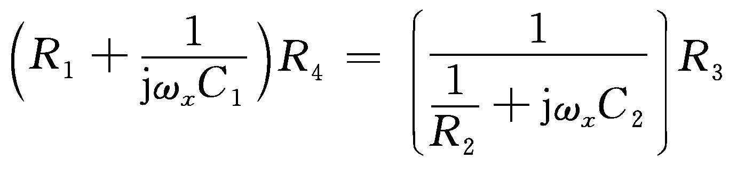
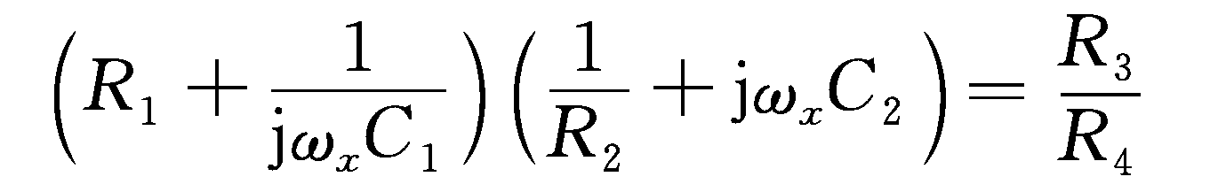
图5.22为文氏桥的原理电路。图中，PA为指示电桥平衡的检流计，该电桥的复平衡条件为
(5.5-1)
即
(5.5-2)

Slide 43
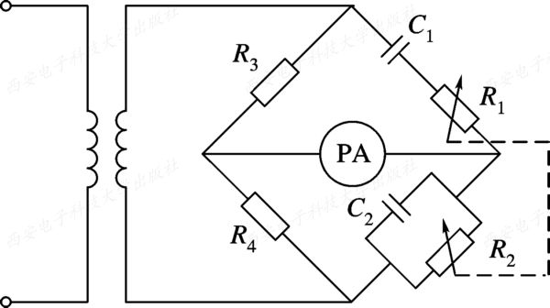
图5.22 文氏桥的原理电路

Slide 44
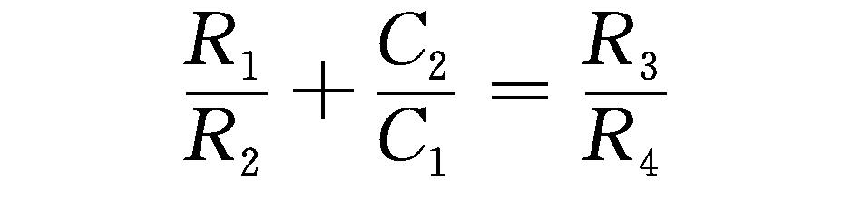
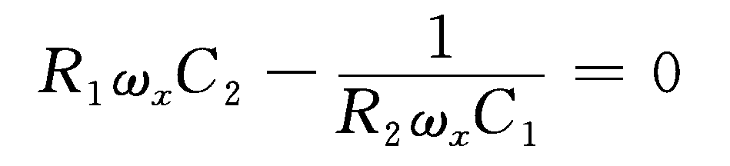
令式(5.5-2)左端实部等于R₃/R₄，虚部等于零，得该电桥平衡的两个实平衡条件，即
(5.5-3(a))
(5.5-3(b))

Slide 45
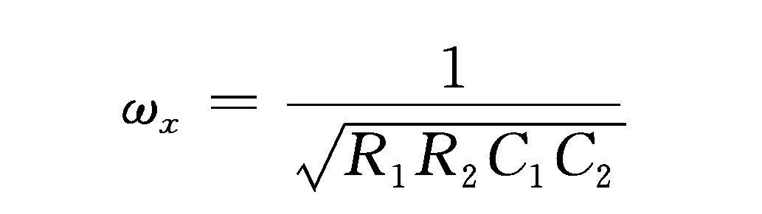
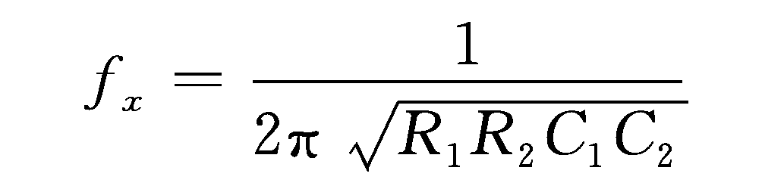
由式(5.5-3(b))得
或

Slide 46

若R₁=R₂=R，C₁=C₂=C，则有
(5.5-4)
如果调节R(或C)，可使电桥对f_{x}达到平衡(检流计指示最小)，在电桥面板所用的可变电阻(或电容)旋钮上就可按频率刻度，测试者即可直接读得被测信号的频率。

Slide 47
2. 谐振法测频
谐振法测频就是利用电感、电容、电阻串联、并联谐振回路的谐振特性来实现测频。图5.23是这种测频方法的原理电路图。

Slide 48

图5.23 谐振法测频的原理电路

Slide 49


图5.23(a)串联谐振电路的固有谐振频率为
(5.5-5)
当f₀和被测信号频率f_{x}相等时，电路发生谐振。此时，串联接入回路中的电流表 将指示最大值I₀。当被测频率偏离f₀时，指示值下降，据此可以判断谐振点。

Slide 50


当满足高Q条件时，图5.23(b)并联谐振电路的固有谐振频率近似为
(5.5-6)
当f₀和被测信号频率f_{x}相等时，电路发生谐振。此时，并联接于回路两端的电压表 将指示最大值U₀。当被测频率偏离f₀时，指示值下降，据此判断谐振点。

Slide 51

图5.24 谐振电路的谐振曲线

Slide 52

被测频率信号接入电路后，调节图5.24(a)或图(b)中的C(或L)，使图(a)中电流表或图(b)中电压表指示最大，表明电路达到谐振。由式(5.5-5)或式(5.5-6)可得
(5.5-7)

Slide 53

3. 频率-电压转换法测频
图5.25(a)是一种频率-电压(f－V)转换法测量频率的原理框图。下面以测量正弦波频率f_{x}为例介绍它的工作原理。首先把正弦信号转换为频率与之相等的尖脉冲uA，然后加于单稳多谐振荡器，产生频率为f_{x}、宽度为τ、幅度为U_{m}的矩形脉冲列u_{B}(t)，如图5.25(b)所示。这一电压的平均值等于
(5.5-8)

Slide 54

图5.25 f－V转换法测量频率

Slide 55
3. 用示波器测量频率和时间间隔
用示波器测量频率的方法很多，本书只介绍比较简单、方便的李沙育图形测频法。在示波器的Y通道和X通道分别加上不同信号时，示波管屏幕上光点的径迹将由两个信号共同决定。如果这两个信号是正弦波，则屏幕上的图形将取决于不同的频率比以及初始相位差而表现为形状不同的图形，这就是李沙育图形。

Slide 56

图5.26 不同频率比和相位差的李沙育图形

Slide 57
由图5.26可见，屏幕上光迹的运动规律反映了偏转系统所加信号的变化规律。如果两个信号的频率比，即f_{Y}∶f_{X}=m∶n(m、n为整数)，那么在某一相同的时间间隔内垂直系统的信号改变m个周期时，水平系统的信号恰好改变 n个周期，荧光屏上呈现稳定的图形。由于垂直偏转系统信号改变一周与水平轴有两个交点，因此m个周期与水平轴有2m个交点。与此相仿，水平系统信号的n个周期与垂直轴有2n个交点。

Slide 58


于是我们可以由示波器荧光屏上的李沙育图形与水平轴的交点n_{X}以及与垂直轴的交点n_{Y}来决定频率比，即
(5.5-9)
若已知频率信号交于X轴，待测频率信号交于Y轴，则由式(5.5-9)可得
(5.5-10)

Slide 59
例如，图5.26右下角李沙育图形与水平轴交点数n_{X}=6，与垂直轴交点数n_{Y}=4，因此f_{Y}=(6/4)f_{x}=(3/2)f_{x}。
当两个信号频率之比不是准确地等于整数比时，例如f_{Y}=(m/n)(f_{X}+Δf)，且Δf很小，这种情况的李沙育图形与f_{Y}=(m/n)f_{X}时的李沙育图形相似。不过由于存在Δf，等效于f_{Y}、f_{X}两信号的相位差不断随时间而变化，将造成李沙育图形随时间t慢慢翻动。

Slide 60

当满足(m/n)Δf · t=N时，完成N次翻转(N=0，1，…)，因此数出翻转N次所需要的时间t就可确定Δf，即
(5.5-11)

Slide 61

Δf的取值符号可通过改变已知频率f_{X}进行多次重复测量来决定。若增加f_{x}，李沙育图形转动变快，表明(m/n)f_{X}>f_{Y}，则
Δf应取负号；反之，则应取正号。在特殊情况下(f_{X}≈f_{Y}，m=n时)，李沙育图形是一滚动的椭圆，这时仍按式(5.5-11)计算Δf，则被测频率为
(5.5-12)

Slide 62
在未接入被测信号前，先将扫描微调置于校正位，用仪器本身的校正信号对扫描速度进行校准。接入被测信号，将图形移至屏幕中心区，调节Y轴灵敏度及X轴扫描速度，使波形的高度和宽度均较合适，如图5.27所示。

Slide 63

图5.27 用示波法测量时间间隔

Slide 64

在波形上找到要测时间间隔所对应的两点，如A点、B点。读出A、B两点间的距离x，由扫描速度v(t/cm)标称值及扩展倍率k即可算出被测的时间间隔为
(5.5-12)

Slide 65
【例1】 图5.27中x=2 cm，又v=10 ms/cm，扩展置“×5”位，求该时间间隔T_{x}。
解：T_{x}=2×10÷5=4 ms。
可见，用示波器测量信号的时间间隔(或周期)是比较方便的。

